Slide 1

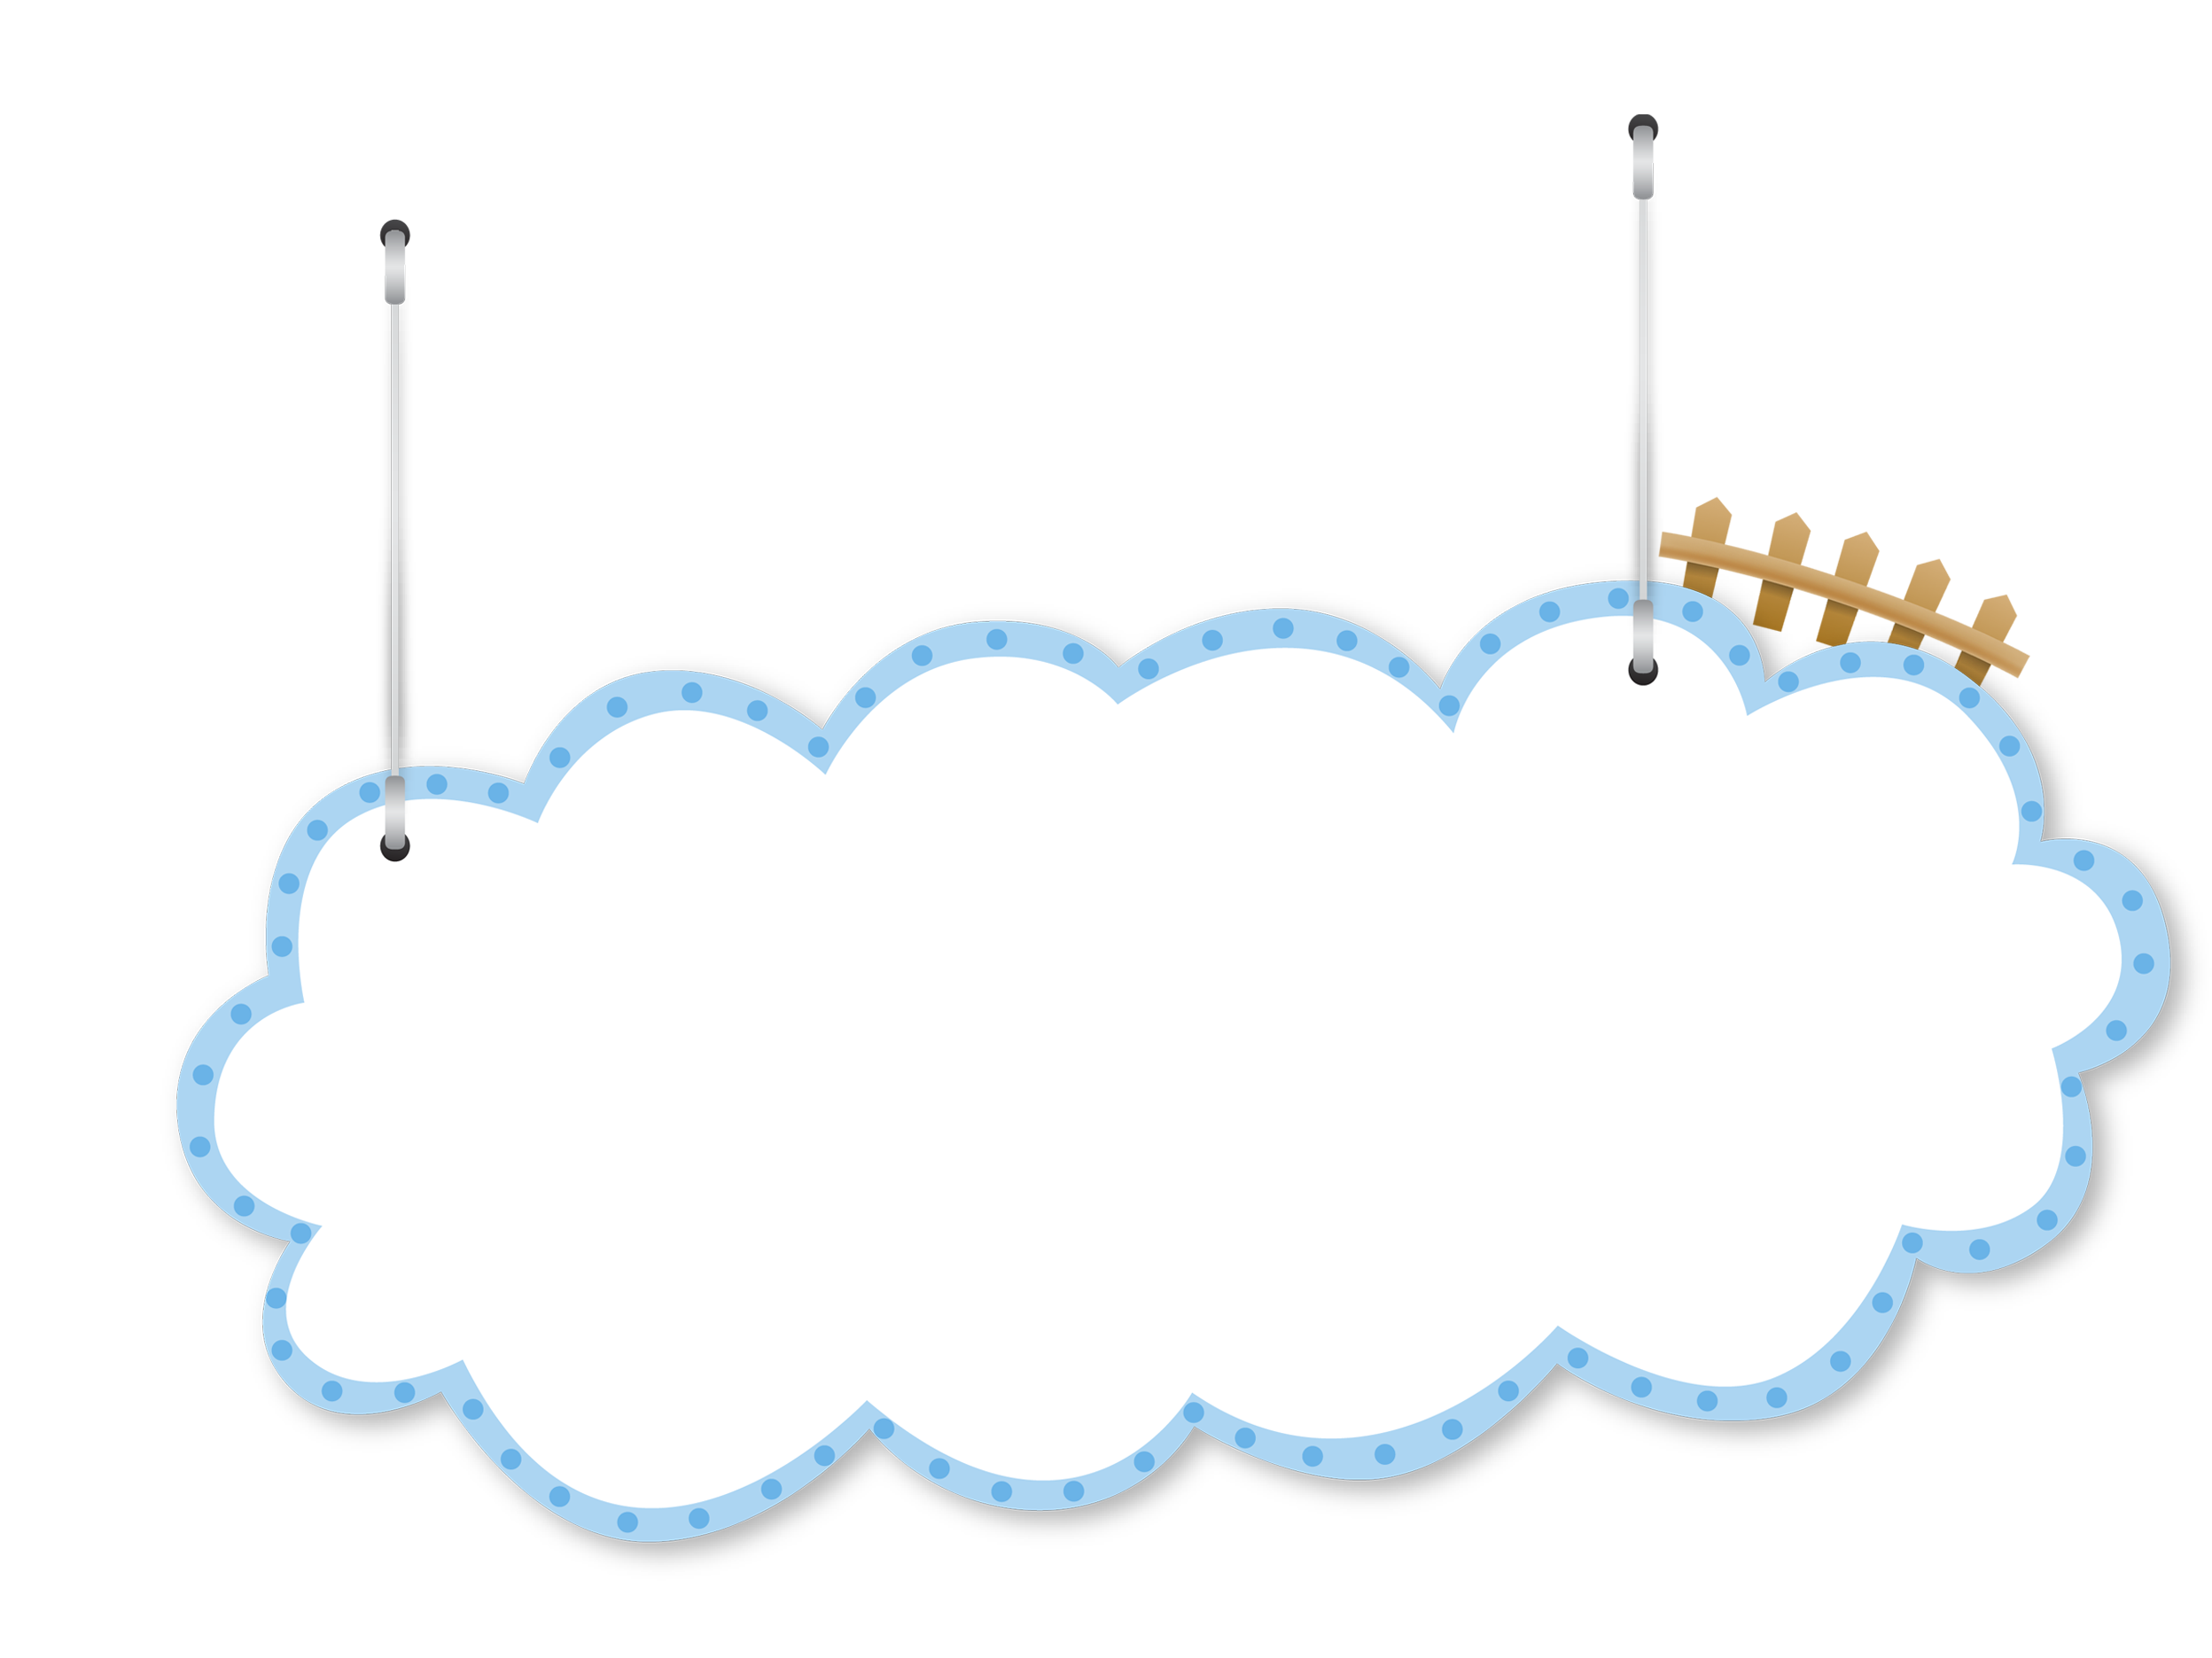




Ôn tập kiểm tra học kì I

Slide 2

Khởi động

Slide 3


Slide 4
Khám phá

Slide 5


Mỗi câu hỏi là một thử thách. Bạn nào vượt qua tất cả các câu hỏi trong thời gian nhanh nhất là người chơi xuất sắc nhất.

Slide 6


VƯỢT CHƯỚNG NGẠI VẬT
By: Hương Thảo

Slide 7






Slide 8
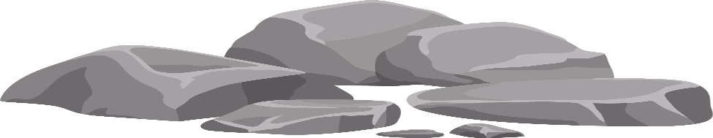



CÂU HỎI 1: Hành động nào gây mất an toàn khi sử dụng đèn học?
A. Đặt đèn ở vị trí phù hợp
C.Chạm vào bóng đèn khi đang sử dụng
B. Tắt đèn khi không sử dụng

Slide 9



CÂU HỎI 2: Đâu là tác dụng của quạt điện?
A. Thu tín hiệu từ đài phát thanh
B. Tạo ra gió

Slide 10


CÂU HỎI 3: Em hãy nêu các bước sử dụng đèn học.

Slide 11
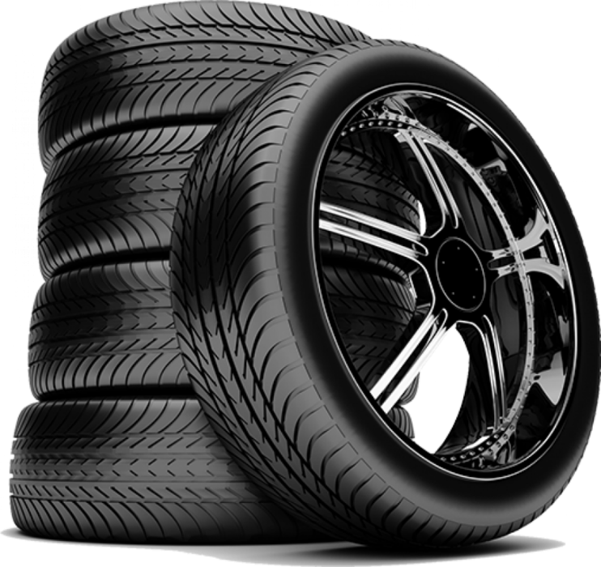

CÂU HỎI 4: Em hãy nêu một tình huống an toàn khi sử dụng sản phẩm công nghệ và chỉ rõ cách xử lý.

Slide 12


CÂU HỎI 5: Em hãy nêu các bước sử dụng máy thu thanh.

Slide 13
Củng cố bài học

